Slide 1
Trabajo Final de Máster
Máster Universitario de Aplicaciones Multimedia
Medic-ar: Diseño y desarrollo de una aplicación móvil con Realidad Aumentada para el control y optimización del tratamiento médico
Alumno: Yago Lavandeira Amenedo
Consultor: Mikel Zorrilla Berasategui
Profesor: Laura Porta Simó

Slide 2
La idea
La idea nace fruto de la experiencia personal, cualquier persona que se haya visto en la tesitura de administrar un tratamiento médico que requiera de una programación de varias tomas puede sentirse identificado, por la dificultad que puede suponer la perdida de prospectos, anotación de las horas de suministro de la dosis, etc.
Mi intención es la de facilitar al usuario una herramienta que pueda solucionar de un modo sencillo y con garantías el seguimiento de un tratamiento pero mediante el uso de la Realidad Aumentada.
Creo que existe una oportunidad de ofrecer un servicio innovador que ofrece una solucion válida a un perfil muy amplio de usuario, además podríamos decir que es una necesidad que se produce en cualquier pais y a el mismo target de usuario, por lo tanto es exportable y escalable.
Medic-ar es una solución viable para una necesidad común y cotidiana. No requiere de elementos adicionales más allá de un smartphone y su curva de aprendizaje es sencilla y asequible a un gran número de usuarios

Slide 3
Los Objetivos
Ofrecer una solución atractiva e innovadora a una necesidad como es el control y optimización del tratamiento médico.
Realizar una app, util, con una curva de aprendizaje sencilla y asequible a un amplio número de usuarios.
Conseguir fidelizar al usuario mediante su facilidad de uso y las prestaciones de la Realidad Aumentada.
Diseñar un plan de rentabilización de la app, como por ejemplo la opción de compra directa de medicamentos a las farmacias desde la propia app.
Realizar un profundo estudio a nivel de test con usuarios previo a la programación y diseño final de la App.

Slide 4
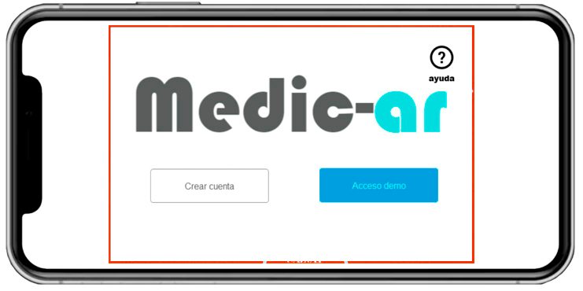
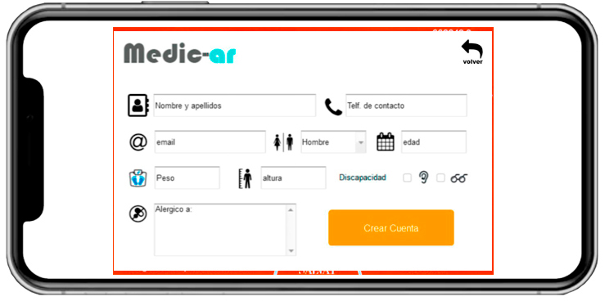
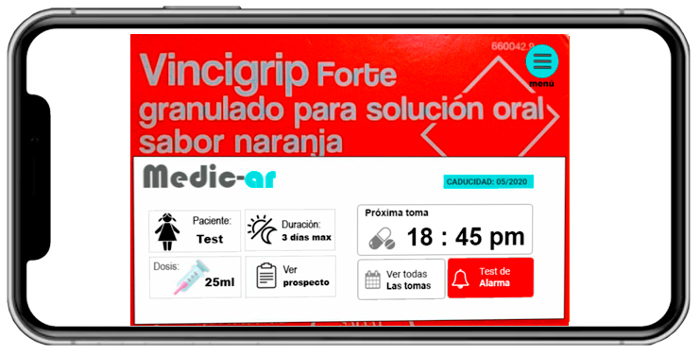
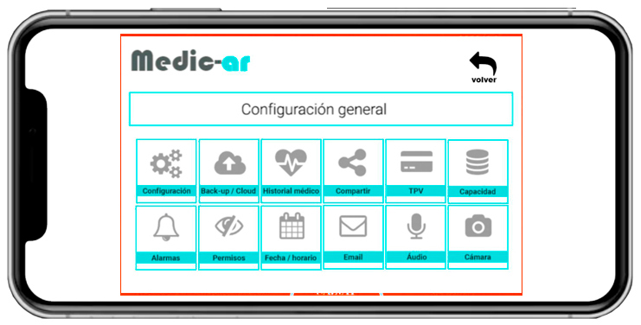
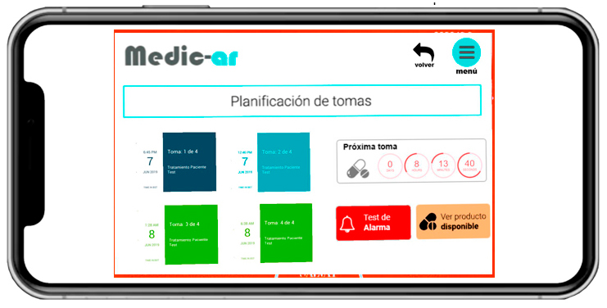
Funcionalidades

Slide 5
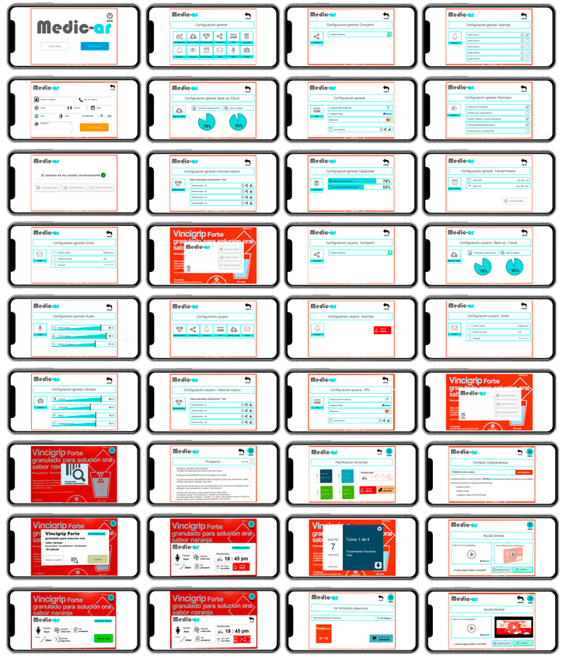
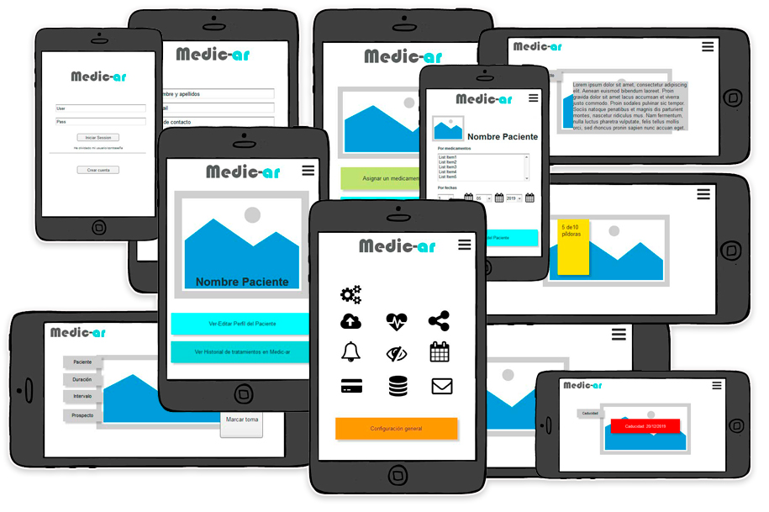
Prototipos

Slide 6
Desarrollo Futuro
Finalizar el desarrollo real de las funcionalidades como la implementación del OCR y la carga de datos desde una BBDD y realizar nuevamente test con una app plenamente operativa.
Profundizar en las funcionalidades actuales e investigar nuevas que puedan aumentar la potencia de la aplicación a nivel de servicios para el usuario.
Garantizar el funcionamiento adaptado a los nuevos dispositivos y sus características.
Estudiar modos de personalización de la app y configuración especifica para posibles clientes interesados. Por ejemplo poder personalizar la app con la imagen corporativa de la farmacéutica y con funcionalidades adaptadas y especificas de la misma.
Investigar posibles colaboraciones con otros partners técnologicos que puedan aportar valor al proyecto.
Támbien es interesante estudiar posibles aplicaciones especializadas en patologías específicas como la diabetes, alhzeimer,etc.

Slide 7
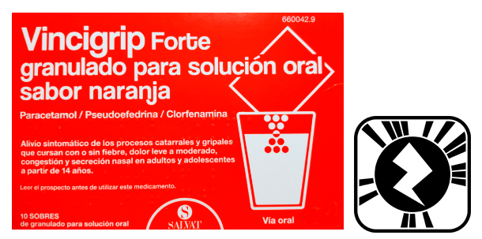
Test funcional
Actualmente disponemos de una demo con los principales diseños y funcionalidades para el desarrollo y test de la aplicación.
IMPORTANTE: Es necesario descargar e instalar en su dispositivo Zappar para poder visualizar la realidad aumentada.
url de descarga: https://play.google.com/store/apps/details?id=com.zappar.Zappar&hl=en

Slide 8
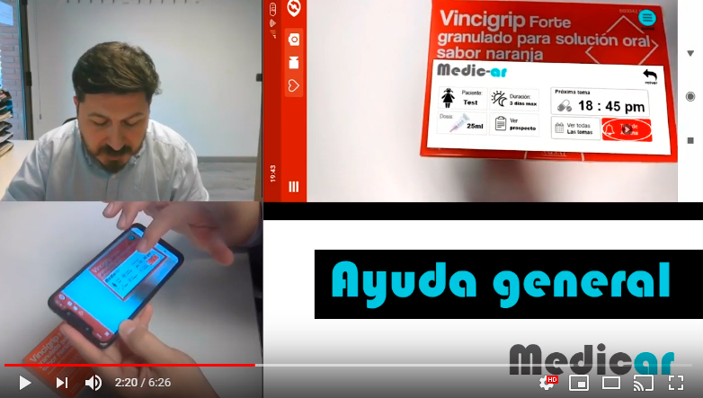
Instrucciones de uso
https://www.youtube.com/watch?v=9pMcvmi3m6M&feature=youtu.be

Slide 9
Muchas gracias
https://www.medic-ar.es/

